Slide 1
跨体液多组学整合 · Cross‑body‑site Multi‑omics
唾液 → 尿液 跨位点关联分析
微生物组 与 代谢组 的跨体液互作
方法参照 Zhang et al., Microbiome 2026 (口腔–肠道–代谢物轴) · GTDB 物种注释 · 95 例(已排除 PD 组)四层配对
95
3
0.18
受试者 × 4 数据层 (排除PD)
跨层关系 + 1 中介链
代谢→代谢 dbRDA R² (最强轴)
同一批受试者,唾液(口腔)→尿液(系统)方向的多组学跨层关联 · 2026-06-07

Slide 2
Zhang et al., Microbiome 2026 · 跨体位微生物–代谢组
方法学来源：我们借鉴的原始研究
研究做了什么
主要结论
对象 3 个独立队列 n=435;4 个体位菌群(肠 / 口腔 / 皮肤 / 鼻)+ 血浆代谢组(814 代谢物)。
问题 多体位菌群如何共同塑造血浆代谢组?体位之间有没有互作?
方法 PERMANOVA 方差解释 · GBDT 机器学习预测(R²) · Spearman 相关网络 · 双向中介分析 · 体位交互项模型。
各体位菌群共解释血浆代谢 30.1%;肠 18.4% > 口腔 14.7% > 皮肤 11.5% > 鼻 5.9%。
组成 ≠ 功能:口腔与肠道菌群组成迥异,却与代谢物关联相似。
口腔–肠道轴:广泛的协同 / 增效互作;过半代谢物受多体位共同影响。
中介:口腔→肠道→代谢物 的方向性中介(调控吲哚类、羧酸类等)。
胰岛素抵抗(IR)人群该轴更活跃 → 把微生物协同与代谢失调联系起来。
我们的迁移 论文「口腔→肠道→血浆代谢物」 ⇒ 本研究「唾液(口腔,近端)→尿液(系统,远端)」,同测微生物组+代谢组,沿用其方差解释 / 网络 / 中介框架。
2

Slide 3
为什么做唾液→尿液跨层分析
研究设计与分析框架
思路（迁移自论文）
四项分析（均为 唾液→尿液 方向）
论文研究 口腔→肠道→血浆代谢物 的跨体位微生物–代谢互作。
# | 暴露 X (唾液) | 结局 Y (尿液)
① | 微生物组 | 微生物组
② | 微生物组 | 代谢组
③ | 代谢组 | 代谢组
④ | 物种→尿物种→尿代谢物 (中介) | 三层链
本队列迁移为 唾液(口腔,近端) → 尿液(系统,远端) 方向。
每受试者同时有两体液的 微生物组(GTDB) 与 代谢组(LC-MS)。
101 受试者四层完全配对 → 可做跨层关联与中介分析。
每个组合统一执行：
Mantel + Procrustes 一致性 · dbRDA 方差解释 · Spearman 相关网络(|r|≥0.3,P<0.05) · RandomForest 预测 R²
结论 唯一不变的是“唾液→尿液”方向;沿微生物组与代谢组两个层面，系统刻画跨体液耦合强度。
3

Slide 4
Mantel · Procrustes · PERMANOVA · dbRDA
四种评价方法：特点与正确解读
方法 | 类型 / 方向 | 关键输出 | 解读要点
Mantel test | 矩阵相关 · 对称 | Mantel r, P | r>0 且 P<0.05 = 整体协同变异;r 绝对值天然偏小(勿套 Pearson 经验),功效低、易低估
Procrustes | 构型叠合 · 对称 | r, m², P | 比 Mantel 更稳、功效更高;可逐样本看残差(叠合图);依赖保留排序维度数 k
PERMANOVA | 方差分解 · Y~X | pseudo-F, R², P | R² = Y 被 X 解释的方差比例;对组内离散度(dispersion)敏感;R² 随预测变量数虚高
dbRDA | 约束排序 · Y~X | 约束 R², F, P, 轴 | 与 PERMANOVA 同一模型,另给可视化约束轴;支持偏分析控制协变量
关键 四法 = 两类问题 × 各两种实现：对称一致性[Mantel↔Procrustes] vs 非对称方差解释[PERMANOVA↔dbRDA]。
PERMANOVA 与 dbRDA 是同一模型(R²/F/P 必然基本一致),不算两份独立佐证;
若仅非对称法显著、对称法不显著 → 少数强相关特征驱动了可解释方差,但整体构型并不一致。
4

Slide 5
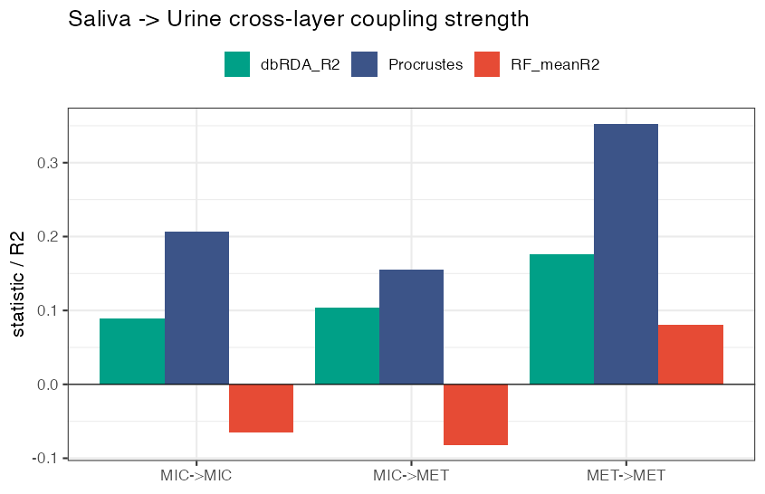
一图看全
结果速览：三类跨层关系的耦合强度
关系 | Mantel r | dbRDA R² | 显著对 | RF R²
① 微生物→微生物 | 0.016 | 0.089 | 1439 | -0.065
② 微生物→代谢 | -0.045 | 0.104 | 3278 | -0.082
③ 代谢→代谢 | 0.294 | 0.176 | 48144 | 0.081
耦合强度排序
代谢组→代谢组 ≫ 微生物→代谢 > 微生物→微生物
跨体液信号主要存在于 代谢层面，而非微生物组成层面。
结论 唾液与尿液的代谢组高度耦合;微生物组跨体液耦合弱 → 两体液是相对独立的微生态。
5

Slide 6
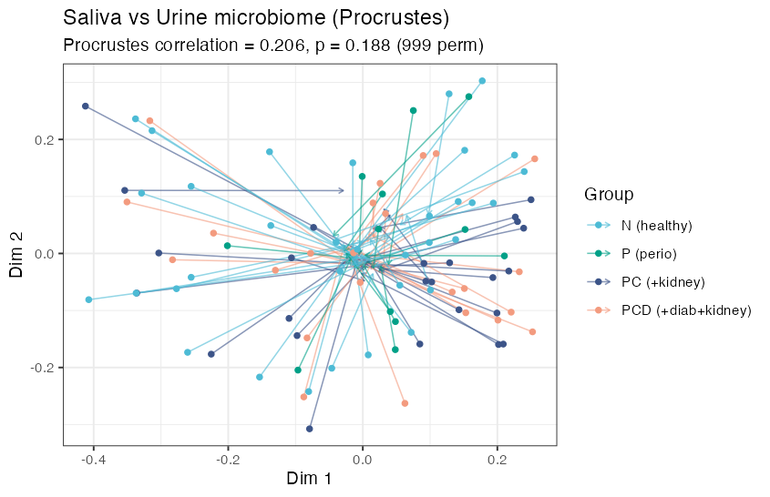
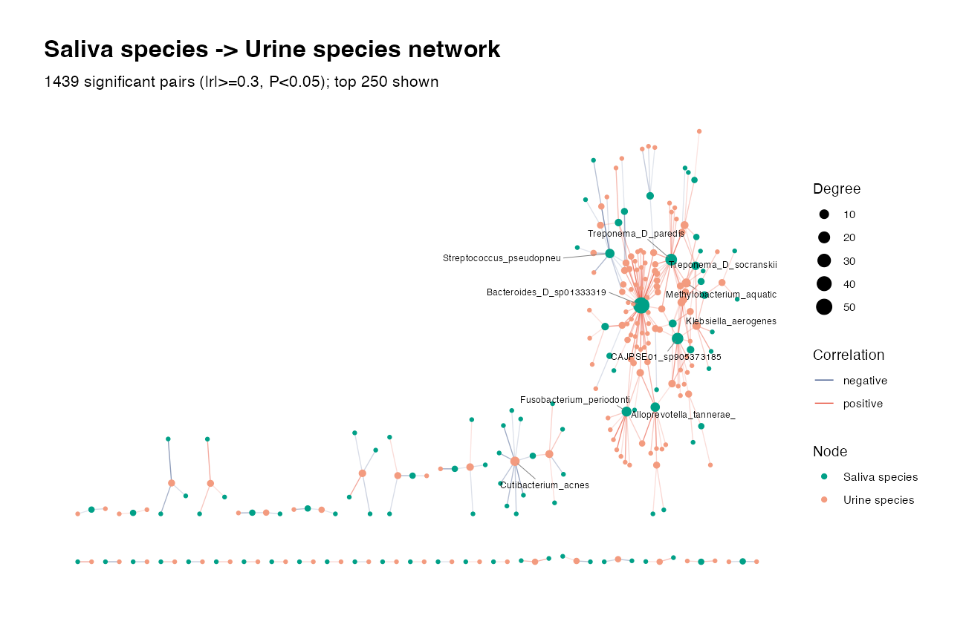
物种 × 物种
分析一：唾液微生物组 → 尿液微生物组
0.016
Mantel r (P=0.380)
0.206
Procrustes r (P=0.190)
0.089
PERMANOVA R² (P=0.320)
0.089
dbRDA R² (P=0.320)
结论 四法一致:对称的 Mantel/Procrustes 不显著、非对称的 PERMANOVA≈dbRDA(R²=0.089)亦不显著;仅 1439 对物种弱关联、RF R²<0 → 口腔与泌尿道是独立生态系统。
6

Slide 7
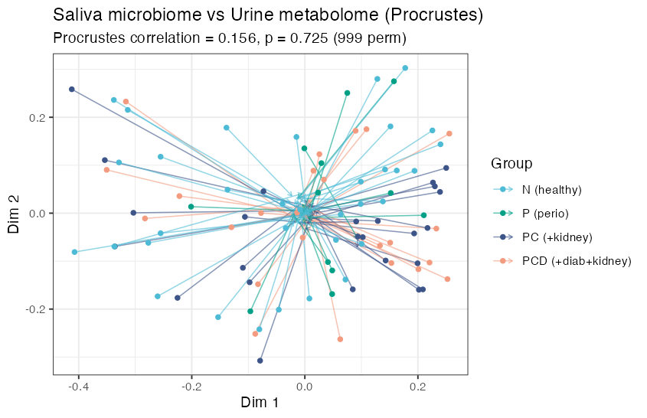
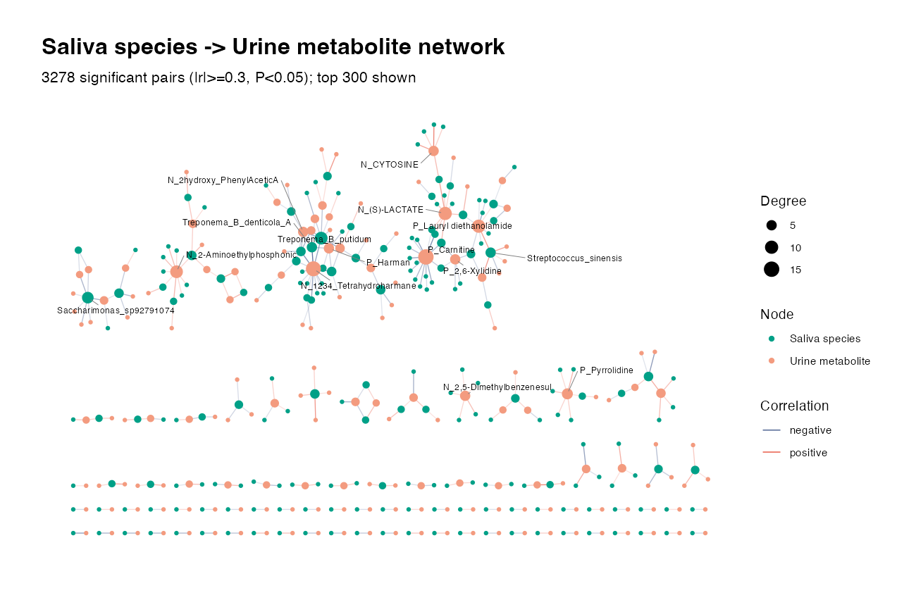
物种 × 代谢物
分析二：唾液微生物组 → 尿液代谢组
-0.045
Mantel r (P=0.820)
0.156
Procrustes r (P=0.720)
0.104
PERMANOVA R² (P=0.059)
0.104
dbRDA R² (P=0.059)
结论 对称法不显著、但 PERMANOVA≈dbRDA R²=0.104(P=0.059)→ 少数强相关特征驱动了可解释方差;显著对(3278)远多于物种→物种,印证“组成≠功能”。
7

Slide 8
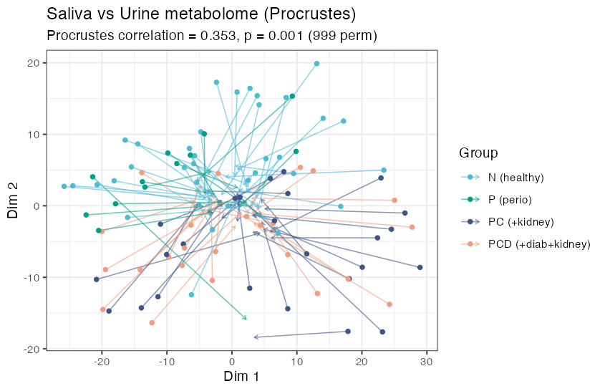
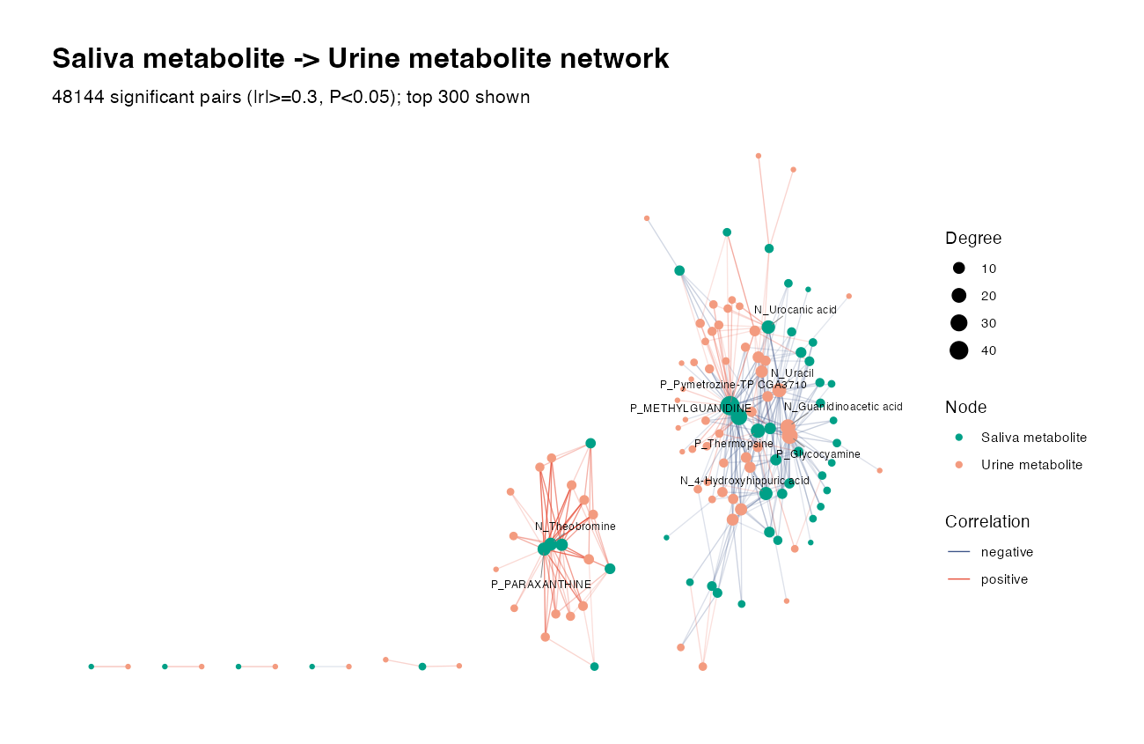
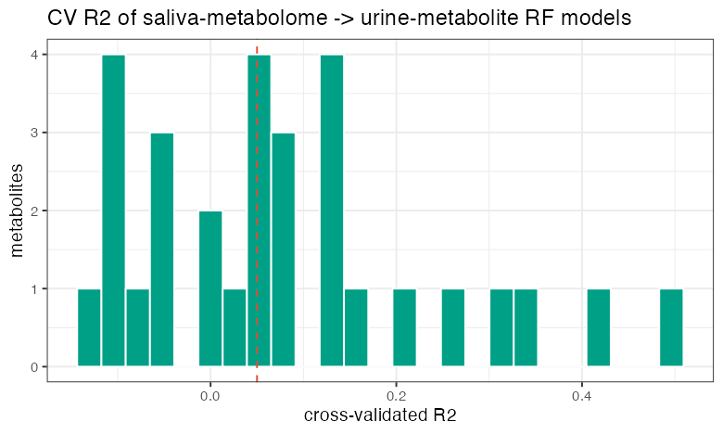
最强的跨体液轴
分析三：唾液代谢组 → 尿液代谢组
0.294
Mantel r (P=0.001)
0.353
Procrustes r (P=0.001)
0.176
PERMANOVA R² (P=0.001)
0.176
dbRDA R² (P=0.001)
结论 四法全部显著(Mantel/Procrustes 一致 + PERMANOVA≈dbRDA R²=0.176);RF 可预测 53% 尿液代谢物 → 两体液共享系统循环代谢物。
8

Slide 9
mediation (校正年龄/性别/疾病组)
分析四：三层中介 唾液物种 → 尿液物种 → 尿液代谢物
中介效应最强的链路（前 6，按 ACME P）
中介链路设计
唾液物种 | 尿液物种 | 尿代谢物 | ACME P
Bacteroides_D_sp | Bacteroides_un | P_(13E)- | 0.127
Bacteroides_D_sp | Bacteroides_un | P_Moroxy | 0.147
Bacteroides_D_sp | Alistipes_onde | P_Moroxy | 0.180
Prevotella_illus | Nesterenkonia_ | P_3-Amin | 0.240
Bacteroides_D_sp | Bacteroides_un | N_Dehydr | 0.267
Gemella_sp927911 | Ralstonia_mann | P_Schini | 0.353
唾液物种 (暴露 X)
→
尿液物种 (中介 M)
→
尿液代谢物 (结局 Y)
扫描结果
候选中介三元组 120
ACME 名义显著 (P<0.05) 0
ACME FDR<0.10 0
结论 经 FDR 校正后无显著中介(120 条候选,FDR>0.10) → 唾液菌–尿液菌耦合弱，难成连贯中介链;跨体液信号集中于代谢层。
9

Slide 10
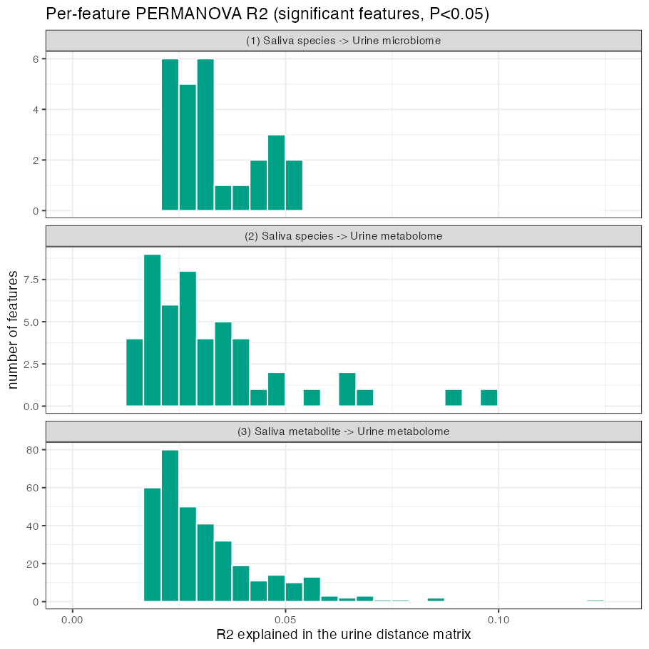
adonis2 · 单特征解释尿液端方差
逐特征 PERMANOVA：每个显著特征的 R²
① 唾液物种→尿液微生物组
显著特征 26 / 960 (P<0.05)
R² 中位 0.031 最大 0.054
② 唾液物种→尿液代谢组
显著特征 49 / 960 (P<0.05)
R² 中位 0.028 最大 0.099
③ 唾液代谢物→尿液代谢组
显著特征 343 / 884 (P<0.05)
R² 中位 0.028 最大 0.125
结论 绝大多数显著特征单特征 R² 都很小(多 2–5%) → 跨体液信号由大量小贡献特征共同构成,而非少数主导者;代谢物层显著数更多、R² 更高。
10

Slide 11
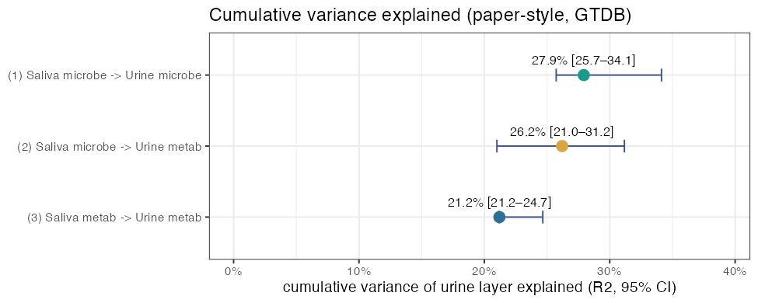
对应 Zhang et al. Fig 2a · 联合 PERMANOVA
论文式累计方差解释 + 95% 置信区间
三步法(适配小样本)
① 逐特征 adonis2 海选显著(P<0.05)
② 显著特征→前10主成分→一个联合 adonis2 求累计 R²(共享方差只计一次,有界)
③ 无放回再抽样得 95% CI(避免有放回 bootstrap 的零距离虚高)
与论文最直接可比
② 唾液菌群 → 尿液代谢组
累计 R² = 26.2%
95% CI 21.0% – 31.2% P=0.001
≈ 论文 口腔 14.7% / 肠道 18.4% 同类指标
结论 去共线后的真实联合解释度约 20–25%(P<0.01,有界);而单变量 R² 朴素累加会溢出>100%,只反映特征冗余、不可作总解释度。
11

Slide 12
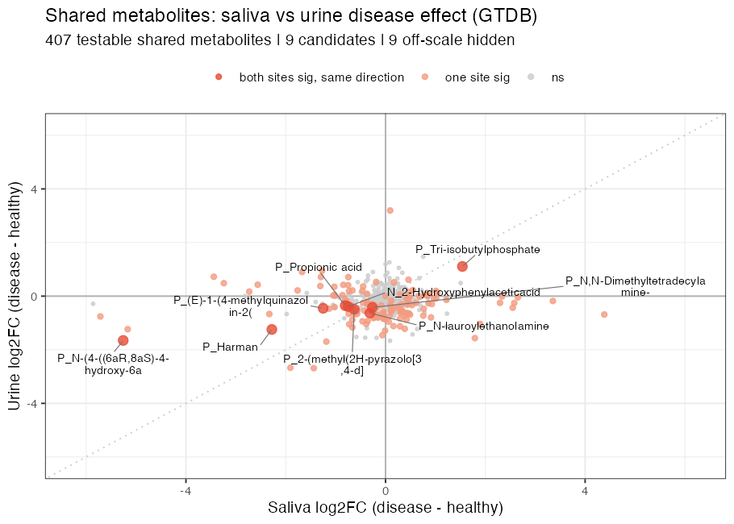
面向动物实验验证的选靶
候选代谢物：健康/疾病有差异 且 两部位共享
筛选漏斗 两部位共享 522 → 两部位均 P<0.05 且同向 9
(健康 N=34 vs 疾病 P/PD/PC/PCD n=67;Wilcoxon + BH-FDR)
✅ 优先候选(内源性·可购·疾病中均↓)
Propionic acid 丙酸 短链脂肪酸·微生物来源·抗炎
2-Hydroxyphenylacetic acid 微生物芳香族代谢物
N-lauroylethanolamine N-酰基乙醇胺类脂质介质
⚠️ 排除 Tri-isobutylphosphate = 工业增塑剂,非内源
⚠️ 待确证 3 个长 IUPAC 名结构需标准品 MS/MS 比对
结论 三个优先候选在疾病组均↓ → 假说:疾病伴随保护性微生物/脂质代谢物耗竭 → 可直接设计“补充干预”动物实验验证。
12

Slide 13
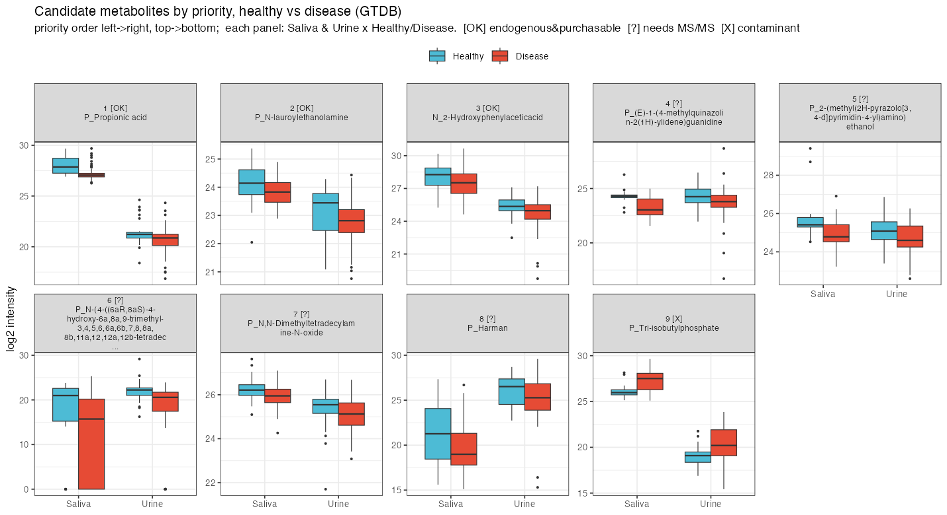
按优先级从左到右排列
候选代谢物分布形态与判读
[OK] 优先(1–3)
Propionic acid、N-lauroylethanol、2-Hydroxyphenyla
箱体紧凑、无零值堆积;健康→疾病
位移小但两体液同向稳定下降
→ 可信,优先选靶(丙酸居首)
[?] 待确证(4–8)
零值伪影/膳食或表面活性剂污染嫌疑,须标准品+MS/MS:
• (E)-1-(4-methylquinazolin-
• 2-(methyl(2H-pyrazolo[3,4-
• N-(4-((6aR,8aS)-4-hydroxy-
• N,N-Dimethyltetradecylamin
• Harman
结论 统计最强的两个恰恰最不该买 → 候选必须按“内源性/可购/已确证”分层,不能只按 p 值取前 N 个。
[X] 排除(9)
Tri-isobutylphosph
分布干净、统计最强,但为工业增塑
剂等外源污染物 → 不作靶点
13

Slide 14
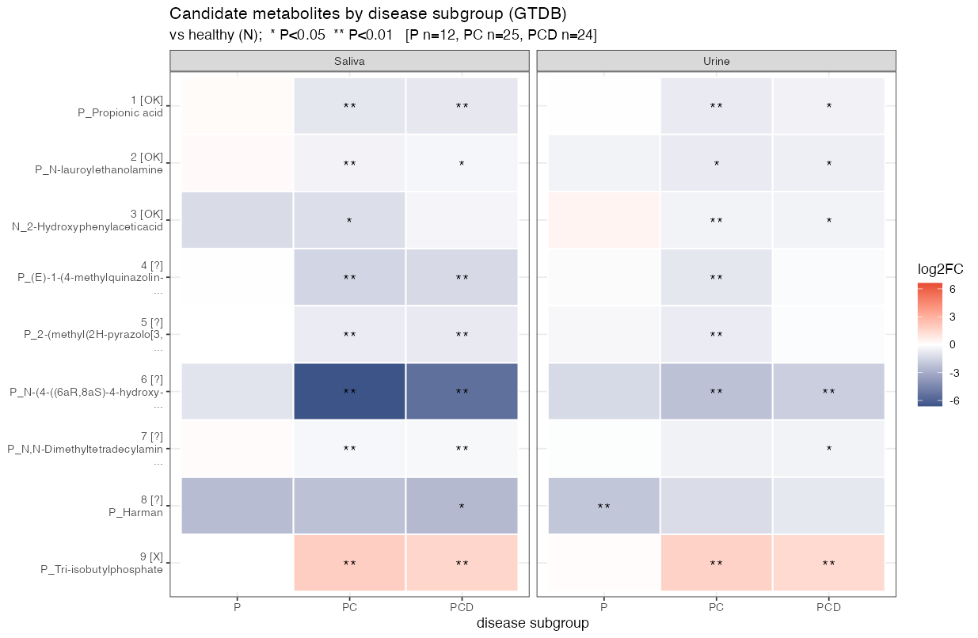
P / PD / PC / PCD 各自 vs 健康
疾病亚组特异性：候选是“肾病相关”而非牙周炎本身
★ 关键发现
三个优先候选的显著效应
全部只出现在 PC 与 PCD
——正是两个含【肾病】的组;
P(单纯牙周炎)、PD 均无。
不是样本量假象 — 看效应量(丙酸 log2FC)
 | P | PD | PC | PCD
唾液 | +0.17 | -0.47 | -0.85 | -0.85
尿液 | -0.03 | -0.44 | -0.71 | -0.48
P 组效应量≈0(非“测不出”);PD n=6 居中但把握度不足
结论 直接含义:动物主模型应以【慢性肾病 CKD】为核心(腺嘌呤/5，6 肾切除),牙周炎作为叠加因素——与最初“以牙周炎为主”的设想相反。
14

Slide 15
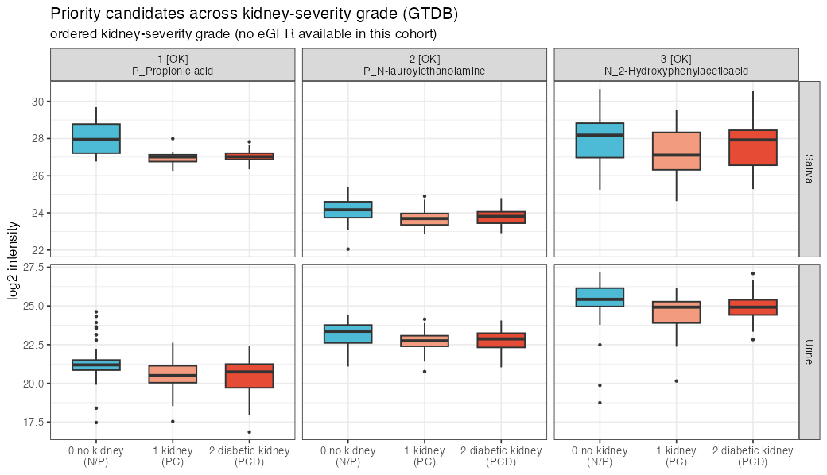
无 eGFR → 改用有序梯度 + 牙周炎人群内 + 多变量校正
肾病梯度趋势与独立性：夯实“肾病相关”
⚠️ 数据可得性
本队列无 eGFR/肌酐/BUN,仅有肾病 0/1 标记
→ 不做“假 eGFR 分级”,改用三项更严格检验
① 有序梯度趋势 (Jonckheere–Terpstra)
0 无肾病 → 1 肾病 → 2 糖尿病肾病
② 仅牙周炎人群内比较 (n=18 vs 49)
所有人都有牙周炎 → 排除牙周炎驱动
③ 多变量校正
~ 肾病+牙周炎+糖尿病+年龄+性别
丙酸唾液: JT P=3e-09 ρ=-0.59
校正后独立: β=-1.00, P=0.0001
结论 丙酸是唯一三项全部通过的候选;2-羟基苯乙酸唾液无趋势(JT P=0.11)、校正后 ns → 应降级。梯度分析同时夯实结论并在候选间做出判别。
15

Slide 16
跨体液 · 跨亚组 · 剂量方案 — 一页立项
丙酸 (Propionic acid)：首选靶点证据汇总
2/2
-0.59
P=0.0001
唾液+尿液均显著且同向
肾病梯度 ρ (唾液,单调下降)
校正牙周炎/糖尿病后仍独立
① 跨体液(共享)
② 跨亚组 · 肾病梯度
③ 剂量与验证方案
唾液 log2FC −0.77, FDR 1.7e-05
尿液 log2FC −0.37, P 8.6e-03
两体液同向下降,属 522 个
共享代谢物之一 → 系统性
而非单一体液局部现象
P(单纯牙周炎) log2FC ≈ 0
PC/PCD(含肾病) −0.85/−0.71
JT 单调趋势 P=3e-09
牙周炎人群内仍显著 P=7e-05
→ 效应源自肾病,非牙周炎
丙酸钠 150–200 mM 自由饮水
(或灌胃 1 g/kg/d)
模型 腺嘌呤 CKD ± 结扎牙周炎
时程 造模前 7d 预给药 → 14d
靶点验证 LC-MS 测鼠唾液/尿/血清
货源 Sigma P1880 丙酸钠 ≥99%
为什么是丙酸(而非另两个候选) 三项肾病检验(梯度趋势 / 牙周炎人群内 / 多变量校正)中,只有丙酸全部通过;N-月桂酰乙醇胺尿液不稳,2-羟基苯乙酸唾液无趋势。
结论 立项一句话:丙酸在唾液与尿液同步耗竭、随肾病严重度单调下降、且独立于牙周炎与糖尿病 → 以 CKD 小鼠补充丙酸钠验证其保护作用。
16

Slide 17
补充干预 · 两阶段
小鼠验证实验设计（依亚组结果调整为 CKD 为核心）
第 0 步(买了先做这个) 当前注释为谱库匹配(~Level 2) → 标准品先做保留时间+二级谱确证,再进动物实验;标准品一物两用。
模型与分组(C57BL/6)
给药与终点
阶段一 腺嘌呤饮食 CKD ± 补充干预
阶段二 CKD + 结扎牙周炎(共病模型)
丙酸钠 150–200 mM 自由饮水(或灌胃 1 g/kg/d)
2-羟基苯乙酸 灌胃 10–50 mg/kg/d
N-月桂酰乙醇胺 5–20 mg/kg/d,玉米油
时程 造模前 7 d 预给药 → 持续至第 14 d
组 | 处理 | n
G1 | Sham + 溶剂 | 8
G2 | CKD + 溶剂(疾病对照) | 10
G3 | CKD + 丙酸钠 低剂量 | 10
G4 | CKD + 丙酸钠 高剂量 | 10
G5 | 丙酸钠单独(毒性对照) | 6
主要终点 肾功能(Scr/BUN/尿ACR)+ 肾组织 PAS/纤维化
次要 micro-CT 牙槽骨吸收;牙龈 IL-1β/IL-6/TNF-α
靶点验证 LC-MS 测鼠唾液/尿/血清该代谢物是否回补
机制 GPR43(FFAR2)/HDAC;Treg-Th17 平衡
严谨性 随机化+盲评;笼效应;溶剂对照;IACUC 批件
功效:micro-CT/肾功能主要终点,预期 d≈1.2–1.5 → n=10 达 80%
结论 本小鼠实验的目的:人群数据只能证明“丙酸随肾病降低”是相关,故用 CKD 小鼠补充丙酸钠检验其是否为因果(补回能否改善肾损伤);若要进一步夯实因果,可再加【耗竭臂】(清除产丙酸菌)看表型是否加重。
17

Slide 18
结论
主要发现与生物学解读
③ 代谢组→代谢组：最强轴
② 微生物→代谢：局部关联
• 群落级一致显著(Mantel 0.29, dbRDA R²=0.18)。
• RF 稳健预测大量尿液代谢物。
• 反映两体液共享系统循环代谢物。
• 显著对(3278)远多于物种–物种层。
• 口腔菌影响远端代谢 > 影响远端菌群。
• 印证“组成不必然决定功能”。
① 微生物→微生物：最弱
④ 中介链：不显著
• 整体群落几乎不一致(Mantel≈0)。
• 口腔 vs 泌尿道 = 独立微生态系统。
• 仅个别物种弱关联。
• 120 条候选,FDR 校正后均不显著。
• 菌群耦合弱 → 无连贯中介通路。
• 与论文紧密口腔–肠道轴形成对照。
结论 唾液–尿液轴：微生物组弱耦合、代谢组强耦合 — 符合两体液经血液循环过滤连接(而非消化道连续)的生理学。
18

Slide 19
方法与参考
方法
• 微生物组：物种水平;流行度+丰度联合过滤(≥5%样本&RA>0.01%);Bray-Curtis(一致性)、CLR(相关/RF)。
• 代谢组：正+负离子合并，log2(x+1);z-score 欧氏距离;相关/RF 取方差前400。
• 一致性：Mantel(Spearman)+Procrustes/protest(999置换)。
• 方差解释：唾液端主坐标轴约束的 dbRDA(vegan::dbrda)。
• 相关网络：Spearman |r|≥0.3 且 P<0.05(并报 BH-FDR);igraph/ggraph。
• 预测：RandomForest 5折交叉验证逐特征 R²。
• 中介：mediation::mediate，校正年龄/性别/疾病组，FDR 控制。
参考与产出
Zhang J, et al. Cross-body site microbial interactions influence the human plasma metabolome. Microbiome. 2026;14:147.
报告：GTDB_noPD_cross_site_multiomics.html
脚本：crossomics_helpers.R / GTDB_cross_site_multiomics.Rmd（参数化 db=GTDB，drop_groups=PD）
结果表：crossomics/tables/*.csv 图：crossomics/figures/*.png
局限：横断面、相对丰度、PD 组 n=6;中介为关联性解释,非因果。

